Slide 1
Исследование алгоритмов трилатерации для определения местоположения мобильного устройства
МИНИСТЕРСТВО ОБРАЗОВАНИЯ РЕСПУБЛИКИ БЕЛАРУСЬ
БЕЛОРУССКИЙ ГОСУДАРСТВЕННЫЙ УНИВЕРСИТЕТ
ФАКУЛЬТЕТ РАДИОФИЗИКИ И КОМПЬЮТЕРНЫХ ТЕХНОЛОГИЙ
Кафедра радиофизики и цифровых медиа технологий
Янцевич Юлия Андреевна
Студенка 4 курса, специальность
«Прикладная информатика»
Научный руководитель:
Пахомов Василий Александрович
1

Slide 2
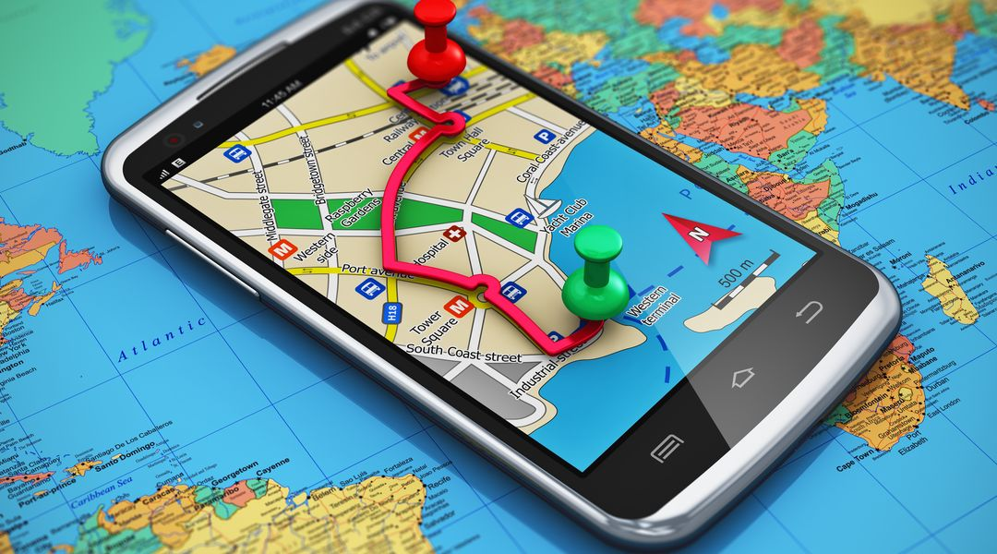
Актуальность
Применение навигационных систем в мобильных устройствах:
Определение местоположения в пространстве
Online-карты
Сбор статистики о поведении людей в помещении
Маркетинг с помощью push-уведомлений
Использование других
приложений/игр на основе
навигации
Notes:
Определение местоположения с помощью мобильных устройств используется практически везде.
А именно это : Определение местоположения в пространстве
Online-карты
Сбор статистики о поведении людей в помещении
Маркетинг с помощью push-уведомлений
Использование других
приложений/игр на основе
навигации
И многое прочее
Для того, чтобы это местоположение определять - используются различные навигационные системы, которые чаще всего основаны на трилатерации.

Slide 3
Цели и задачи
Цель данной работы – реализовать и исследовать алгоритмы трилатерации для определения местоположения.
Задачи:
Проанализировать существующие алгоритмы трилатерации
Реализовать выбранные алгоритмы в среде Matlab
При помощью численного моделирования определить погрешности выбранных методов
Notes:
Цель данной работы – реализовать и исследовать алгоритмы трилатерации для определения местоположения.
Наши задачи:
Реализовать 2 алгоритма в среде Matlab
Провести их сравнение
Сделать вывод о лучшем методе

Slide 4
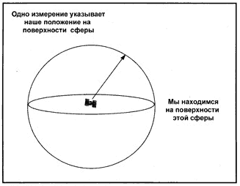
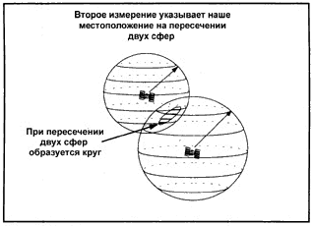
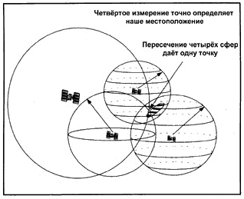
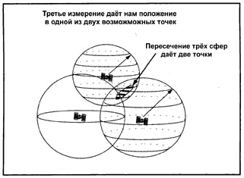
4
Notes:
Для начала я расскажу, что же такое трилатерация
Трилатерация – это фундаментальная основа для большинства алгоритмов позиционирования. Она заключается в измерении временных задержек и на основе них находит истиное расположение объекта.
К примеру если у нас есть измерение от одного спутника – мы будем знать, что мы находимся на поверхности сферы определенного радиуса, если спутника 2 – то мы будем находиться на поверхности круга, образованного пересечением двух сфер. При наличии третьего спутника – мы будем находиться в одной из 2 точек, вычисленных алгоритмом. И наличие четвертого спутника – даст нам точные координаты.

Slide 5
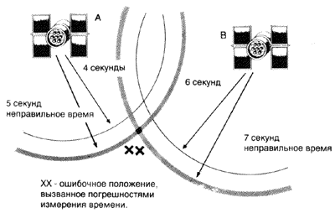
Проблема псевдодальности
Notes:
Однако в связи с наличием шума возникает проблема, когда пересечение полученных окружностей с псевдодальностями, не дает нам точного решения.

Slide 6
Алгоритмы
Обычный трилатерационный метод
Метод Бэнкрофта (Метод наименьших квадратов)
Итерационный метод наименьших квадратов
Алгоритм Клеусберга
Notes:
Для решения проблемы псевдодальности используются следующие алгоритмы:
Обычный трилатерационный метод, Метод Бэнкрофта (Метод наименьших квадратов), Итерационный метод наименьших квадратов, Алгоритм Клеусберга
В нашей работе использовались метод Бэнкрофта и итерационный метод

Slide 7

Обычный трилатерационный метод
Notes:
Обычный трилатерационный метод основывается на данной формуле, где x,y,z – координаты приёмников.

Slide 8
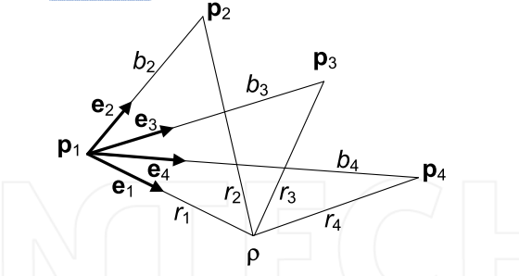
Алгоритм Клеусберга
Notes:
Алгоритм Клеусберга – это векторное алгебраическое решение для 3D-позиционирования. На рисунке изображено представление данного алгоритма.

Slide 9

Итерационный метод
$$\sum_{i=1}^{N}{\left\{p_{i}\left(x,y,z,∆_{T}\right)−p_{i}\right\} ^{2}→min }$$
Notes:
Основная особенность итерационного метода – это то, что данный метод использует начальное приближение и циклически с каждой новой итерацией приближается к верному решению.

Slide 10

Метод Бэнкрофта (Метод наименьших квадратов)
Notes:
Метод Бэнкрофта – это метод решения проблемы псевдодальности с помощью линейной алгебры. В данном алгоритме решение уравнений сводится к проблеме наименьших квадратов.

Slide 11
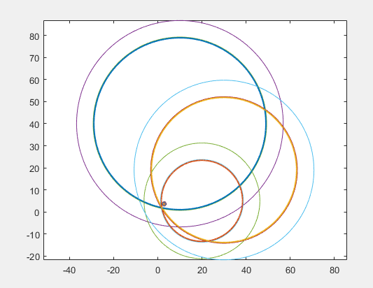
График. Метод Бэнкрофта
Notes:
Для решения проблемы псевдодальности в программе Matlab были реализованы 2 алгоритма. В качестве начальных данных мы задаём координаты датчиков и псевдодальности. На выходе мы получаем координаты приёмника, близкие к его реальным координатам.
Здесь показан график, полученный методом Бэнкрофта. На данном графике жирными линиями выделены настоящие дальности от датчика (центра круга) до объекта. Их пересечение – реальные координаты объекта. Дополнительные круги, отличающиеся от дальностей большим радиусом – будут псевдодальностями. Точкой на графике показано найденное местоположение объекта.

Slide 12
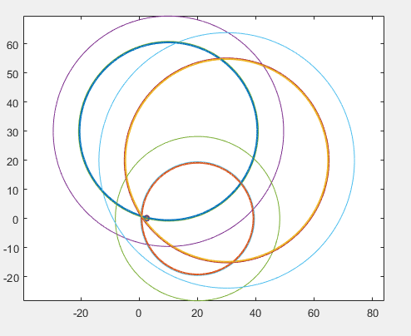
График. Итерационный метод
Notes:
Аналогичный график, полученный итерационным методом.

Slide 13
Условия моделирования
Выборка:
10 тыс. элементов
Входные данные – координаты датчиков
Выходные данные – координаты объектов и их погрешность
Notes:
Для сравнения 2 методов мы взяли выборку из 10 тыс. элементов, заполненных рандомно координатами датчиков.
На выходе мы получали вектор с найденными координатами и вектор погрешностей.
По полученным данным построили гистограммы с распределением погрешностей при определении точных координат
А также считали среднее, среднеквадратичное значение погрешностей для каждого из методов

Slide 14
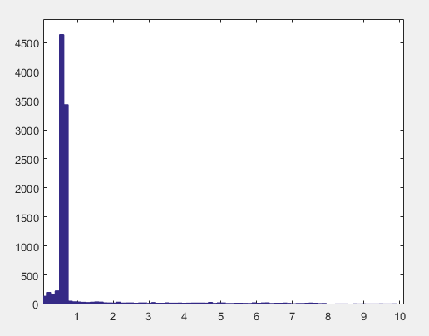
Графики. Метод Бэнкрофта
Notes:
Здесь представлено распределение погрешностей при определении точной координаты для метода Бэнкрофта

Slide 15
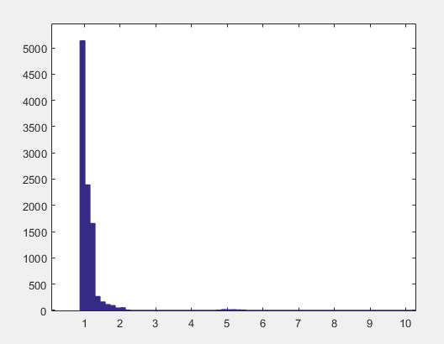
Графики. Метод 2
Notes:
Здесь представлен аналогичный график для итерационного метода
Среднее значение погрешности составило 2.2 условных единиц.
Среднеквадратичное отклонение составило 1.44 условных единиц.

Slide 16
Заключение
В данной курсовой работе:
реализованы и исследованы алгоритмы трилатерации для определения местоположения.
Вывод:
Из реализованных алгоритмов метод Бэнкрофта даёт более точные результаты.
Notes:
В данной курсовой работе:
реализованы и исследованы алгоритмы трилатерации для определения местоположения.
В качестве вывода можно сказать, что из реализованных алгоритмов метод Бэнкрофта даёт более точные результаты.

Slide 17
Спасибо за внимание!

